Slide 1
设计模式—外观模式
分享人：常恰时 部门：科技战略管理处 时间：20200918

Slide 2
CONTENTS
01
简介
02
实例分析
03
优、缺点
04
应用场景

Slide 3
CONTENTS
01
02
03
04
简介
实例分析
优缺点
应用场景

Slide 4

01介绍——定义
01
提供一个统一的接口
外观模式
02
简化客户端与子系统之间的交互
03
一种对象结构型模式
Notes:
1、外观模式（Facade Pattern）定义：提供一个统一的接口，用来访问子系统中的一群接口，外观定义了一个高层的接口，让子系统更容易使用。这样做其实就是为了方便客户的使用，把一群操作，封装成一个方法。
2、外观模式是一种使用频率非常高的结构型设计模式，它通过引入一个外观角色来简化客户端与子系统之间的交互，为复杂的子系统调用提供一个统一的入口，降低子系统与客户端的耦合度，且客户端调用非常方便。
3、外观模式又称为门面模式，通过引入一个新的外观角色可以降低原有系统的复杂度，同时降低客户类与子系统的耦合度

Slide 5
01 介绍——两种角色
外观模式的本质是：封装交互，简化调用。
F
Facade（外观角色）：
在客户端可以调用它的方法，在外观角色中可以知道相关的（一个或者多个）子系统的功能和责任；在正常情况下，它将所有从客户端发来的请求委派到相应的子系统去，传递给相应的子系统对象处理。
1
3
两种角色
SubSystem（子系统角色）：在软件系统中可以有一个或者多个子系统角色，每一个子系统可以不是一个单独的类，而是一个类的集合，它实现子系统的功能；每一个子系统都可以被客户端直接调用，或者被外观角色调用，它处理由外观类传过来的请求；子系统并不知道外观的存在，对于子系统而言，外观角色仅仅是另外一个客户端而已。
S
2

Slide 6
CONTENTS
02
01
03
04
简介
实例分析
优缺点
应用场景

Slide 7
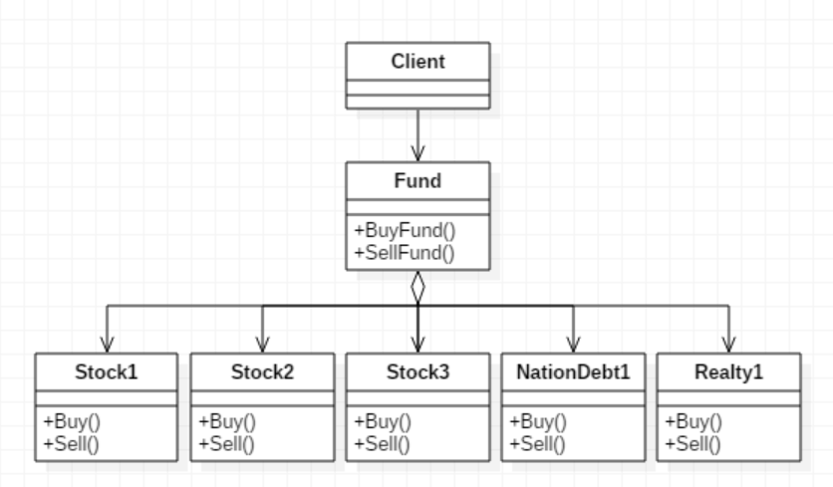
02 实例分析
基金（用户只和基金打交道，实际操作为基金经理人与股票和其它投资品打交道）

Slide 8
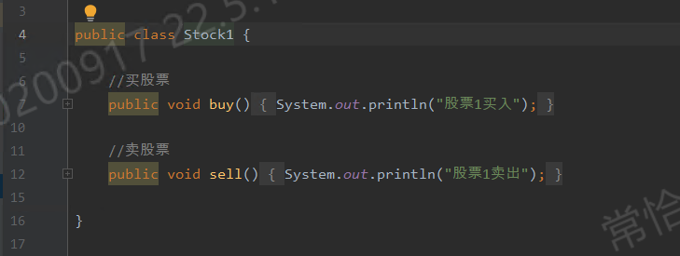
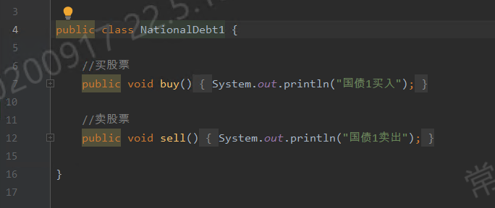
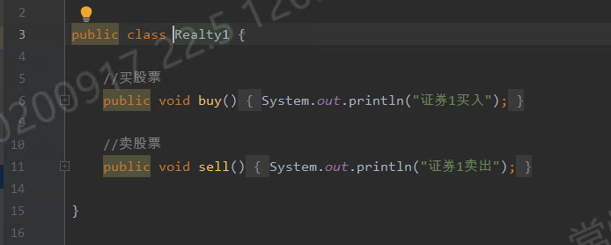
02 实例分析
股票、国债、房地产类

Slide 9
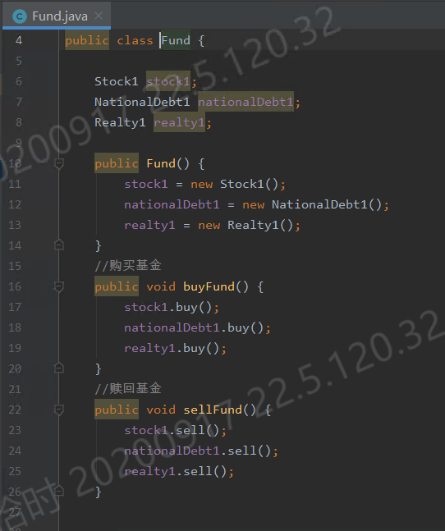
02 实例分析
基金类，基金经理人通过该类作为中间交互者，可以接受投资者的资金，统一对股票、国债、房地产进行购买和赎回操作。

Slide 10

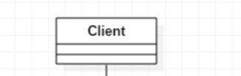
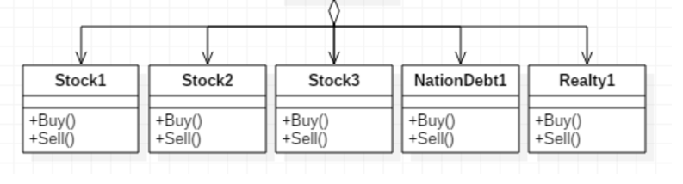
Notes:
如果没有外观类-基金类，那么用户想要操作股票、国债、房地产等，需要分别每一个对象进行交互，这样的话不仅过程复杂而且耦合性特别高；

Slide 11
CONTENTS
03
01
02
04
简介
实例分析
优缺点
应用场景

Slide 12
03 优缺点
优点
缺点
不符合开闭原则
减少系统相互依赖
提高灵活性、提高了安全性
Notes:
对扩展开放、对修改关闭

Slide 13
CONTENTS
04
01
02
03
简介
实例分析
优缺点
应用场景

Slide 14

04 应用场景
为复杂的模块或子系统提供外界访问的模块
01
02
子系统相对独立
预防低水平人员带来的风险。
03
Notes:
1、为复杂的模块或子系统提供外界访问的模块。 2、子系统相对独立。 3、预防低水平人员带来的风险。

Slide 15
谢
谢
观
看
设计模式—外观模式
分享人：常恰时 部门：科技战略管理处 时间：20200918

